Slide 1
Modelo de Operación de la
Contraloría General
Fecha de Publicación: | 1 de junio de 2018
Versión: | 001

Slide 2
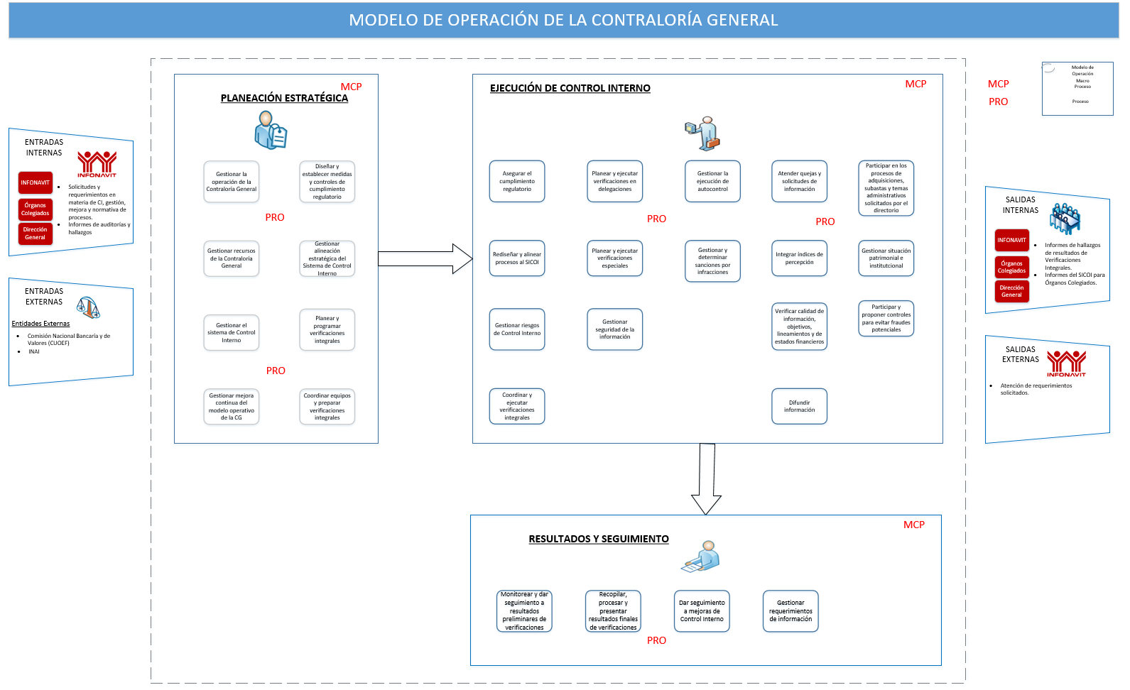
Modelo de Operación de la Contraloría General

Slide 3
Modelo de Operación
Modelo de Operación de la Contraloría General
1
2
Planeación Estratégica
3
Gestionar la Operación de Contraloría General
Gestionar Mejora Continua del Modelo Operativo de la CG
Gestionar Recursos de la Contraloría General
Diseñar y establecer medidas y controles de Cumplimiento Regulatorio
Gestionar el Sistema de Control Interno
Gestionar Alineación Estratégica del Sistema de Control Interno
Planear y Programar Verificaciones Integrales
Coordinar Equipos y Preparar Verificaciones Integrales
Ejecución de Control Interno
Resultados y Seguimiento
Asegurar el Cumplimiento Regulatorio
Coordinar y Ejecutar Verificaciones Integrales
Gestionar Factores internos y externos que impactan el Control Interno
Difundir Información
Gestionar Requerimientos de Información
Rediseñar y Alinear Procesos al SICOI
Gestionar Seguridad de la Información
Participar y proponer controles para evitar Fraudes potenciales
Gestionar Sanciones por Responsabilidades Administrativas
Monitorear y Dar Seguimiento a Resultados preliminares de Verificaciones
Verificar Calidad de Información, Objetivos, Lineamientos y de Estados Financieros
Planear y ejecutar verificaciones en Delegaciones Regionales
Gestionar la ejecución de Autocontrol
Gestionar Declaraciones de Situación Patrimonial
Recopilar, Procesar y Presentar Resultados Finales de Verificaciones Integrales
Participar en los Procesos de Adquisiciones, Subastas y MacroSubastas
Planear y ejecutar Verificaciones Especiales
Integrar índices de percepción
Gestionar Casos Especiales
Dar seguimiento a Mejoras de Control Interno
1
Modelo de operación
Macro Proceso
Proceso
2
3

Slide 4
Modelo de Operación
  Modelo de Operación de la Contraloría General
  Objetivo
  Diseñar, establecer, implementar, mantener actualizada y comunicar la normativa en materia de control interno del Instituto, estableciendo medidas y controles que permitan garantizar razonablemente la consecución de los objetivos y metas institucionales.
  Alcance
  Inicia desde el establecimiento de planeación estratégica, continuando con la ejecución, resultados y seguimiento del SICOI.
  Aplica a todo el personal del Infonavit a nivel nacional.

Slide 5
Modelo de Operación de la Contraloría General
Macro Proceso
Clave de Identificación: MCP-CG-001
Planeación Estratégica

Slide 6
Modelo de Operación de la Contraloría General
Planeación Estratégica
  Macro Proceso: MCP-CI-001 - Planeación Estratégica
  Objetivo
Planear, diseñar la estrategia, programar y presupuestar los recursos financieros de la Contraloría General para el cumplimiento de sus objetivos
  Alcance
  Inicia con la gestión de la operación de la Contraloría General, continúa con la asignación y control del presupuesto, gestiona el SICOI, planea y programa las verificaciones integrales, mantiene la mejora continua actualizando el modelo de operación de la Contraloría General, diseña medidas y controles y, finaliza en coordinar los equipos de las verificaciones integrales.
  Aplica para todas las áreas de la Contraloría General.
  Dueño (a) del Macro Proceso
  Gerente Sr. de Control de Procesos e Información
Gestionar la Operación de Contraloría General
Gestionar Recursos de la Contraloría General
Gestionar el Sistema de Control Interno
Planear y Programar Verificaciones Integrales
Gestionar Mejora Continua del Modelo Operativo de la CG
Diseñar y establecer medidas y controles de Cumplimiento Regulatorio
Gestionar Alineación Estratégica del Sistema de Control Interno
Coordinar Equipos y Preparar Verificaciones Integrales

Slide 7
Modelo de Operación de la Contraloría General
Macro Proceso
Clave de Identificación: MCP-CG-002
Ejecución de Control Interno

Slide 8
Modelo de Operación de la Contraloría General
Ejecución de Control Interno
  Macro Proceso: MCP-CI-002 - Ejecución de Control Interno
  Objetivo
Asegurar la implementación del SICOI mediante el desarrollo de metodologías, verificaciones integrales, autoevaluación y difusión de información que permitan el cumplimiento de sus objetivos.
Alcance
  Inicia en asegurar el cumplimiento regulatorio, rediseño del SICOI, actualización de los lineamientos de control interno, coordinación y ejecución de verificaciones integrales, autoevaluación, diseño de medidas antifraude, gestión de seguridad de la información, determinación de sanciones por infracciones y, finaliza con gestionar el tratamiento a la Atención de quejas.
  Es aplicable a todas las áreas del Instituto, así como para las delegaciones regionales.
  Dueño (a) del Macro Proceso
  Gerente Sr. de Control de Procesos e Información
Asegurar el Cumplimiento Regulatorio
Gestionar Factores internos y externos que impactan el Control Interno
Rediseñar y Alinear Procesos al SICOI
Participar y proponer controles para evitar Fraudes potenciales
Verificar Calidad de Información, Objetivos, Lineamientos y de Estados Financieros
Gestionar la ejecución de Autocontrol
Participar en los Procesos de Adquisiciones, Subastas y MacroSubastas
Integrar índices de percepción
Coordinar y Ejecutar Verificaciones Integrales
Difundir Información
Gestionar Seguridad de la Información
Gestionar Sanciones por Responsabilidades Administrativas
Planear y ejecutar verificaciones en Delegaciones Regionales
Gestionar Declaraciones de Situación Patrimonial
Planear y ejecutar Verificaciones Especiales
Gestionar Casos Especiales

Slide 9
Modelo de Operación de la Contraloría General
Macro Proceso
Clave de Identificación: MCP-CG-003
Resultados y Seguimiento

Slide 10
Modelo de Operación de la Contraloría General
Resultados y Seguimiento
  Macro Proceso: MCP-CI-003 - Resultados y Seguimiento
  Objetivo
Dar seguimiento a los Planes de Remediación a través del monitoreo periódico de la ejecución de las actividades programadas, con el propósito de lograr la mitigación de hallazgos u observaciones.
  Alcance
  Inicia con gestionar requerimientos de información, dar seguimiento a resultados preliminares de verificaciones, presentar el informe final de verificaciones integrales y finaliza con el seguimiento a mejoras de control interno hasta su solventación en tiempo y forma.
  Es aplicable a todas las áreas del Instituto, así como para las delegaciones regionales.
  Dueño (a) del Macro Proceso
  Gerente Sr. de Control de Procesos e Información
Gestionar Requerimientos de Información
Monitorear y Dar Seguimiento a Resultados preliminares de Verificaciones
Recopilar, Procesar y Presentar Resultados Finales de Verificaciones Integrales
Dar seguimiento a Mejoras de Control Interno

Slide 11
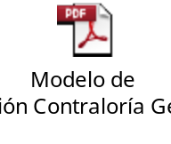
Control de Cambios
Control de Cambios y Versiones
Versión | Fecha | Descripción del Cambio
000 | 26/05/2017 | Creación del Documento
001 | 01/06/2018 | Cambio de nombre de los siguientes procesos: Gestionar Factores internos y externos que impactan el Control Interno. Gestionar Sanciones por Responsabilidades Administrativas. Gestionar Casos Especiales. Participar y proponer controles para evitar Fraudes potenciales.
**No eliminar las versiones previas.
Correo de Autorización
Autorizó | Correo de Autorización
María de la Luz Ruíz Mariscal Contralora General

